Slide 1

Bài 4 :
Nghị luận văn học ( Nghị luận về một tác phẩm văn học )

Slide 2





Góc chia sẻ

Slide 3
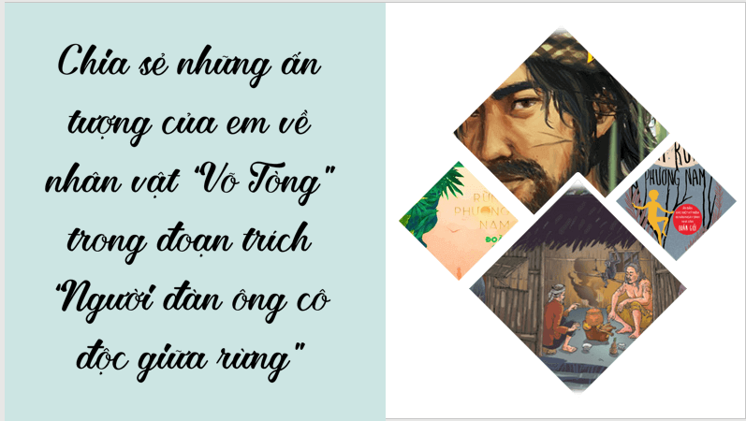

Slide 4


Slide 5
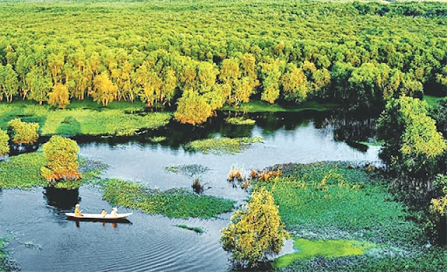
Có thể em chưa biết

Slide 6
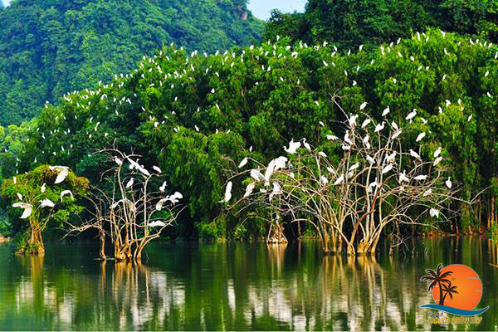
Có thể em chưa biết ?
Là một trong ba vùng lõi của Khu dự trữ sinh quyển Mũi Cà Mau, được UNESCO đưa vào danh sách các khu dự trữ sinh quyển của thế giới.
Rừng U Minh

Slide 7
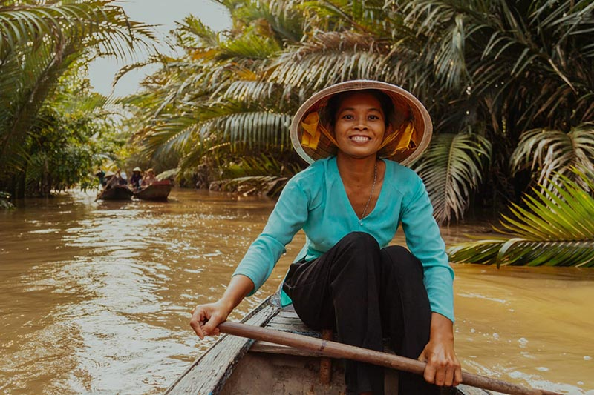
Có thể em chưa biết ?
Con người thật thà, chất phác.
Sự chân thành, không dối trá, luôn phóng khoáng với mọi người.
Luôn mang trong mình tình nồng nàn yêu nước.
Con người Nam Bộ

Slide 8

NỘI DUNG BÀI HỌC
I. TÌM HIỂU CHUNG
Tác giả, tác phẩm
Tìm hiểu khái quát về tác phẩm
II. TÌM HIỂU CHI TIẾT
Thiên nhiên phong phú trong đất rừng phương Nam
Các nhân vật được nhắc đến
Một số lí lẽ và dẫn chứng
III. TỔNG KẾT

Slide 9

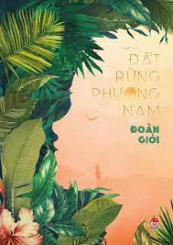
I : Tìm hiểu chung

Slide 10

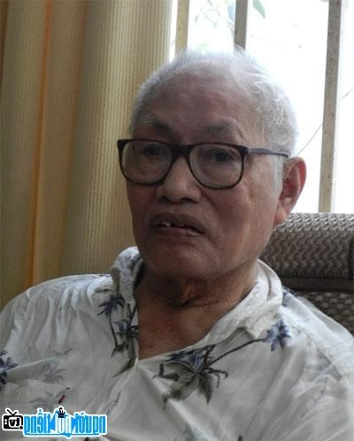
I
TÌM HIỂU CHUNG
1
Tác giả
Bùi Văn Hồng (1931 – 2012)
Quê quán: Phù Việt, Thạch Hà, Hà Tĩnh
Tham gia công tác Đoàn, Đảng từ 08/1945
Năm 1951 ông bắt đầu viết và in các truyện ký, phê bình sách

Slide 11

I
TÌM HIỂU CHUNG
1
Tác giả
Các tác phẩm chính:
Trên đất Cẩm Bình (truyện ký, 1968)
Cá rô ron không vâng lời mẹ (truyện đồng thoại, 1969)
Hoa trái đầu mùa (phê bình tiểu luận, 1987)
Mười năm ghi nhận (phê bình tiểu luận,1997)
Cô gái bướng bỉnh (truyện ký, 2001)
Giải thưởng văn học:
Tặng thưởng của Ủy ban Thiếu niên nhi đồng và Hội Nhà văn Việt Nam cho tập Trên đất Cẩm Bình (truyện ký, 1968)

Slide 12

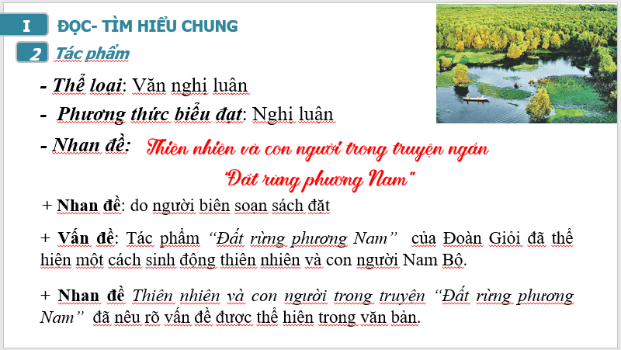

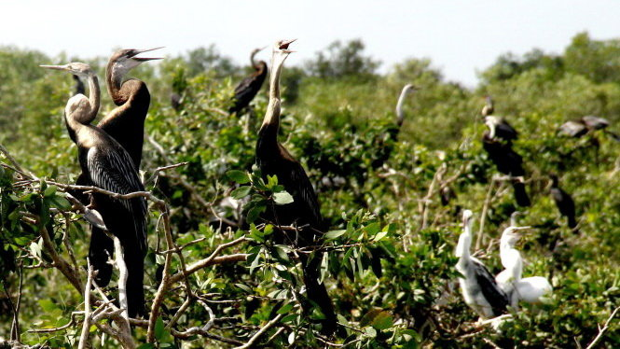
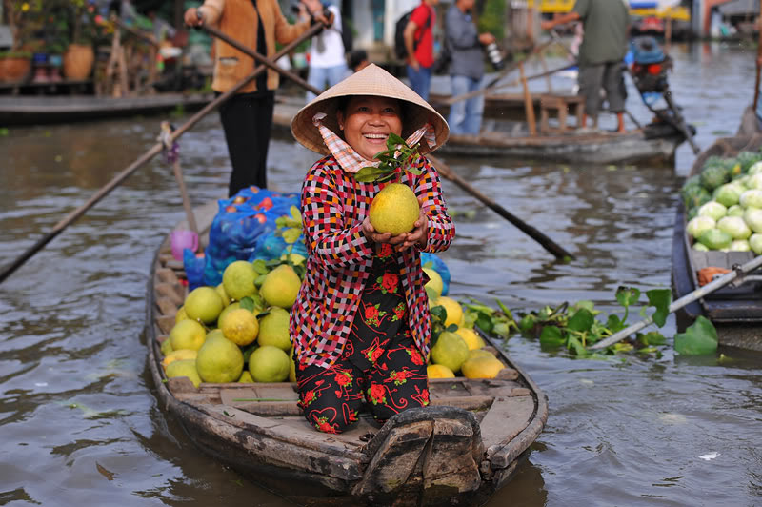
b. Tác phẩm
Là một tác phẩm nghị luận văn học.
Phân tích về cái tài của nhà văn Đoàn Giỏi trong việc miêu ta thiên nhiên cũng như cuộc sống của con người miền sông nước Nam Bộ mà đại diện là những nhân vật như chú Võ Tòng, bác Hai.

Slide 13
I
TÌM HIỂU CHUNG
2
Khái quát tác phẩm
Bố cục
Phần 1:
Từ đầu cho đến hợp với đại chúng trẻ em
Phần 2:
Tiếp cho đến dãy trường thành vô tận
Phần 3:
Còn lại
Đặt vấn đề khái quát đặc điểm của truyện Đất rừng phương Nam.
Điểm mạnh của nhà văn Đoàn Giỏi cùng những lí lẽ dẫn chứng
Nét đặc trưng của con người nhân vật trong đất rừng phương Nam

Slide 14

I
TÌM HIỂU CHUNG
2
Khái quát tác phẩm
Nội dung:
Văn bản nói về sự tài tình của Đoàn Giỏi trong việc miêu tả cảnh vật thiên nhiên cũng như tính cách con người trong tác phẩm đất rừng phương Nam.
Nhan đề :
thể hiện được hình ảnh thiên nhiên cũng như con người trong truyện đất rừng phương Nam.

Slide 15
II : Tìm hiểu chi tiết

Slide 16
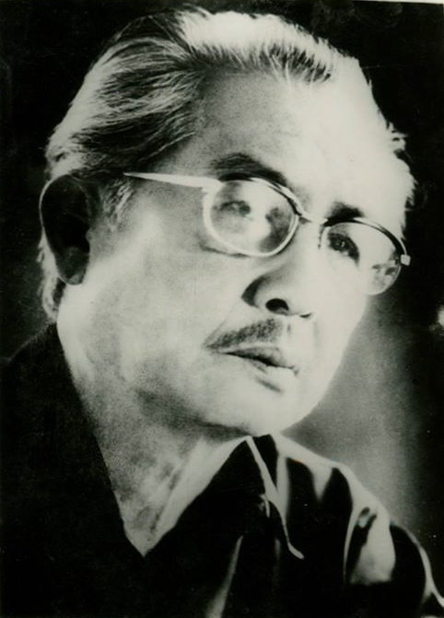

II
TÌM HIỂU CHI TIẾT
1
Thiên nhiên phong phú trong truyện Đất rừng phương Nam
Có vốn sống phong phú
Viết hay và viết sâu
Miêu tả thiên nhiên, động vật tại rừng U Minh trong tác phẩm Đất rừng Phương Nam.
Viết một loạt sách về con con vật trên trời, dưới biển.
Đoàn Giỏi

Slide 17
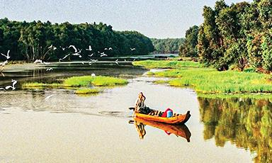
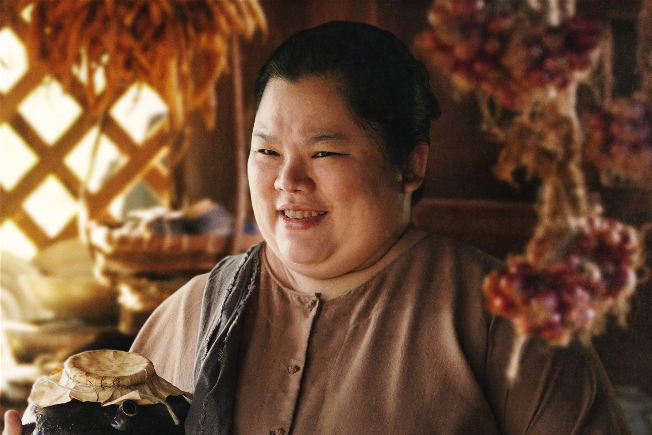
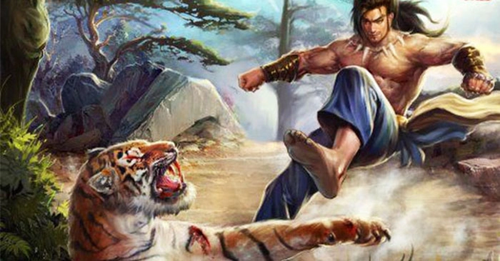
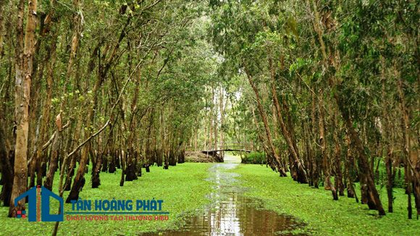
II
TÌM HIỂU CHI TIẾT
1
Thiên nhiên phong phú trong truyện Đất rừng phương Nam
Đưa người đọc đi đến hết ngạc nhiên này sang ngạc nhiên khác:
Ba ba to bằng cái nia
Kì đà lớn hơn chiếc xuồng tam bản
Cá sấu phải 12 trai tráng lực lưỡng mới khiêng nổi…
Vẻ đẹp thiên nhiên của rừng U Minh dưới ánh sáng mặt
trời.
Những thân cây tràm vỏ trắng vươn thẳng lên trời chẳng khác nào cây nến khổng lồ….

Slide 18
II
TÌM HIỂU CHI TIẾT
1
Thiên nhiên phong phú trong truyện Đất rừng phương Nam
Dòng sông Năm Căn
Nước ầm ầm đổ ra biển ngày đêm như thác
Cá nước bơi hàng đàn đen trũi nhô lên, hụp xuống….
Sự phong phú cũng như hùng vĩ và pha chút gì đó rờn rợn của thiên nhiên rừng U Minh qua ngòi bút nhà văn Đoàn Giỏi.

Slide 19
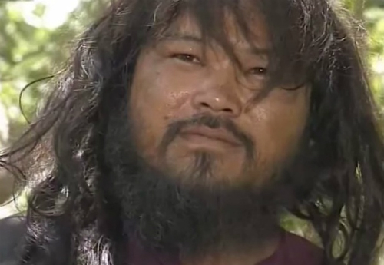
II
TÌM HIỂU CHI TIẾT
2
Nhân vật được nhắc trong truyện Đất rừng phương Nam
Đôi nét về các nhân vật:
Dì Tư béo: lời nói ngọt nhạt, cái túi tiền thâm đen, căng phồng, bóng mỡ của dì Tư Béo….
Lão Ba Ngù: cái áo vắt vai, câu đối thoại ngật ngưỡng, hài hước, dở tỉnh, dở say….
Hai nhân vật được tác giả khắc họa rõ nét nhất là: Chú Võ Tòng và bác Hai bắt rắn.

Slide 20
II
TÌM HIỂU CHI TIẾT
2
Nhân vật được nhắc trong truyện Đất rừng phương Nam
Đặc điểm | Chú Võ Tòng | Bác Hai bắt rắn
Ngoại hình | Hai hố mắt sâu hoắm, một cặp mắt trắng dã, sắc như dao. Mái tóc hung hung như bờm ngựa phủ dài xuống gáy. Có vết sẹo dài bên gò má. | Gương mặt khoáng đạt, rất dễ mến. Làn da như mặt người trẻ. Mắt to sáng, chân mày rậm. Có nếp nhăn trên trán và khoé mắt
Lai lịch | Bí ẩn | Ông trốn tù
Tính cách | Gan dạ Dũng cảm | Phóng khoáng Tự tin
 | ➔ Không ai biết lai lịch của chú, tên Võ Tòng do mọi người đặt cho sau khi chú giết hổ.

Slide 21
II
TÌM HIỂU CHI TIẾT
2
Nhân vật được nhắc trong truyện Đất rừng phương Nam
So sánh nhân vật chú Võ Tòng và bác Hai bắt rắn
Giống
Hoàn cảnh:
Không có đất.
Quanh năm làm thuê cho địa chủ.
Bị chúng cuớp người yêu và vợ ➔ đánh lại
Đi tù
Lí tưởng: vào rừng U minh sống và cùng chung lí tưởng đánh giặc cứu nước.

Slide 22
II
TÌM HIỂU CHI TIẾT
2
Nhân vật được nhắc trong truyện Đất rừng phương Nam
So sánh nhân vật chú Võ Tòng và bác Hai bắt rắn
Khác
Ngoại hình
Chú Võ tòng: nét mặt thể hiện sự dữ dằn, mắt sâu hoắm, có vết thẹo, tóc dài như bờm ngựa.
Ngoại hình có phần dữ dằn, lầm lì….
Bác Hai bắt rắn: Đôi mắt sáng quắc, làn da mặt như người trẻ, chân mày rậm đen, thể hiện sự phóng khoáng tự tin,…
➔Thể hiện sự khoáng đạt, dễ mến.

Slide 23
II
TÌM HIỂU CHI TIẾT
2
Nhân vật được nhắc trong truyện Đất rừng phương Nam
So sánh nhân vật chú Võ Tòng và bác Hai bắt rắn
Khác
Nghề nghiệp
Chú Võ Tòng: Sau khi gây án, chú đến đầu thú đi tù về vợ làm vợ nhỏ địa chủ, con chết chú ko trả thù mà vào rừng làm nghề săn bẫy thú.
Bác Hai bắt rắn: trốn tù trở về đưa vợ con trốn vào rừng U Minh kiếm sống bằng đủ thứ nghề: bắt rắn, lấy mật, săn cá sấu…

Slide 24
II
TÌM HIỂU CHI TIẾT
3
Hệ thống ý kiến , lí lẽ , dẫn chứng
* Ý kiến 1: Những đặc sắc của Đất rừng phương Nam
- Nhân vật: thuộc nhiều tầng lớp, nhiều ngành nghề.
- Kết cấu chương hồi kiểu truyền thống: không gian, thời gian rạch ròi, nhân vật thiện ác, trắng đen tách bạch và bộc lộ qua hành động, hình dáng, ngôn ngữ.
=> Tác giả cho người đọc cái nhìn bao quát về những đặc sắc của tác phẩm.

Slide 25
II
TÌM HIỂU CHI TIẾT
3
Hệ thống ý kiến , lí lẽ , dẫn chứng
* Ý kiến 2: Nghệ thuật miêu tả loài vật, cảnh vật trong tác phẩm Đất rừng phương Nam.
+ Lí lẽ: "Trong Đất rừng phương Nam, ông chỉ sử dụng một phần rất nhỏ vốn sống phong phú đó mà đã làm người đọc đi từ ngạc nhiên này đến ngạc nhiên khác".
+ Bằng chứng: "ba ba to bằng cái nia, kì đà lớn hơn chiếc xuồng tam bản, cá sấu phải 12 trai tráng lực lưỡng mới khiêng nổi".

Slide 26
II
TÌM HIỂU CHI TIẾT
3
Hệ thống ý kiến , lí lẽ , dẫn chứng
* Ý kiến 3: Đặc sắc về nghệ thuật miêu tả con người Nam bộ trong tác phẩm Đất rừng phương Nam.
Lí lẽ | Bằng chứng
- Con người Nam bộ được miêu tả với những nét sắc sảo, lạ lùng. | + Những lời nói ngọt nhạt, cái túi tiền thâm đen, căng phồng, bóng mỡ của dì Tư Béo. + Cái áo vắt vai và những câu đối thoại ngật ngưỡng, hài hước, dở tỉnh, dở say của lão Ba Ngù.
- Tác giả khắc họa kĩ lưỡng nhất hai nhân vật: ông Hai bán rắn và chú Võ Tòng | + Giống nhau: + Khác nhau

Slide 27


→ Tác giả đã phân tích nghệ thuật miêu tả nhân vật đặc sắc trong tiểu thuyết: có sự kết hợp giữa chuyện thực và chuyện ảo; có sự trộn lẫn giữa cổ điển phương Tây và cổ điển phương Đông. Từ đó, tính cách của nhân vật được làm rõ và qua đó cũng là để khẳng định tài năng của nhà văn Đoàn Giỏi khi xây dựng nhân vật.
➔ Tác giả đưa ra những nhận định đúng đắn, giúp người đọc hiểu hơn về vẻ đẹp của Đất rừng phương Nam. Để làm sáng tỏ lí lẽ của mình, tác giả nêu rõ những dẫn chứng được trích từ trong tiểu thuyết của Đoàn Giỏi. Chắc hẳn phải rất yêu thích, hiểu rõ về tác phẩm, Bùi Hồng mới có thể đưa ra những nhận định xác đáng và dẫn chứng rõ ràng, thuyết phục như vậy.

Slide 28
II
TÌM HIỂU CHI TIẾT
4
Giá trị nhận thức
- Văn bản nghị luận này giúp em hiểu thêm được nội dung và mục đích của cuộc gặp gỡ, đối thoại giữa ông Hai và chú Võ Tòng trong đoạn trích Người đàn ông cô độc giữa rừng.
- Văn bản đã cho em hiểu thêm về đặc điểm thiên nhiên và tính cách con người Nam Bộ vùng châu thổ Cửu Long Giang. Từ đó khơi gợi trong lòng người đọc tình cảm yêu mến với mảnh đất này.

Slide 29
III:Tổng kết

Slide 30
III
TỔNG KẾT
1
Nội dung và nghệ thuật
Nội dung
Thể hiện vẻ đẹp thiên nhiên và vẻ đẹp con người đất rừng phương Nam.
Nghệ thuật
Thuyết phục người nghe bằng lí lẽ dẫn chứng, lập luận xác đáng thuyết phục.

Slide 31
III
làm rõ vẻ đẹp thiên nhiên và con người trong tác phẩm Đất rừng phương Nam của Đoàn Giỏi.
Trả lời được câu hỏi “Thiên nhiên và con người hiện lên như thế nào trong tác phẩm Đất rừng Phương Nam?”.
TỔNG KẾT
2
Mục đích

Slide 32
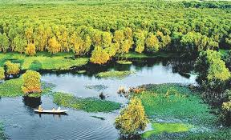
III
TỔNG KẾT
3
Cách tác giả phân tích
Phần 1: Đặt vấn đề
Cách phân tích của tác giả
Phần 2: Triển khai vấn đề
Phần 3: Phát triển thêm vấn đề và kết luận

Slide 33
VẬN DỤNG
Viết 1 đoạn văn khoảng 6-8 câu nêu những nét đặc sắc nghệ thuật và nội dung của đoạn văn Thiên nhiên và con người trong đất rừng phương Nam.

